Slide 1


Python
Librería Turtle – Módulo 1

Slide 2

Comandos Básicos Usando “Turtle”
Comando | ¿Qué hace?
forward() | Avanza el número especificado en el paréntesis
right() | Gira hacia la derecha el número de grados especificados en el paréntesis
left() | Gira hacia la izquierda el número de grados especificados en el paréntesis
shape() | Cambia de forma a tortuga (“turtle”), (“triangle”)
speed() | Permite acelerar el avance de la tortuga
sleep() | Espera el tiempo en segundos para la siguiente acción
fillcolor() | Colorea la tortuga pero no la línea
penup() | Levanta el trazo de la tortuga, es decir, no colorea nada

Slide 3

Comandos Básicos utilizando “turtle”
Comando | Acción
pendown() | Baja la pluma de la tortuga, es decir, vuelve al trazo de la tortuga
home() | Regresa al inicio
pencolor() | Color de la pluma, adentro debe de ir el color en Inglés (“green”), (“blue”)
back() | Regresa la torutga hacia atrás el número de posiciones que se indiquen
clear() | Limpia el canvas
pensize() | Grosor de la pluma
begin_fill() | Se pone al inicio de la figura y marca el color con el que se quiere rellenar
end_fill() | Se pone al final de la figura y marca el color con el que se quiere rellenar
color() | Dentro del paréntesis va el color con el que se quiere colorear la figura

Slide 4
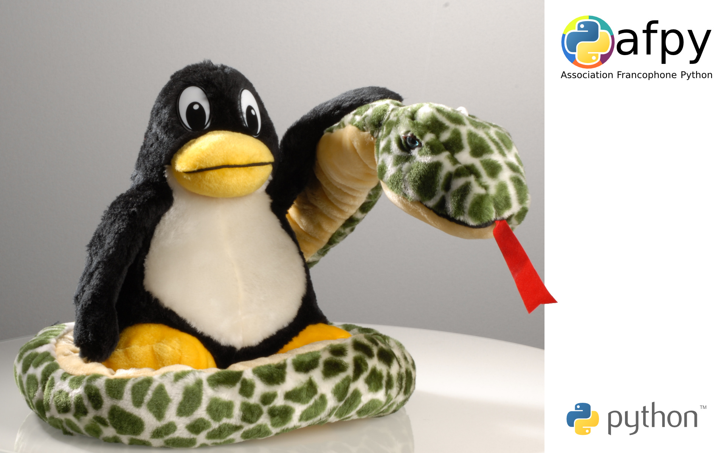
Actividades
Realizar el Código necesario para realizar un Cuadrado
Realizar el Código necesario para realizar un Triángulo
Realizar el Código necesario para realizar un Hexágono
Realizar el Código necesario para realizar un Pentagono
Realizar el Código necesario para realizar un Cuadrado de cualquier color y grosor mayor a 3
Realizar el Código necesario para realizar un Triángulo de cualquier color y grosor mayor a 3
Realizar el Código necesario para realizar un Polígono de cualquier color y grosor mayor a 3

Slide 5

Funciones y Operaciones Aritméticas

Slide 6
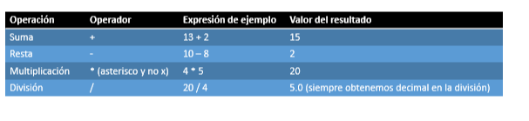
Operaciones Aritméticas
Python puede funcionar como una calculadora, en el podemos hacer algún Script o código que calcule las operaciones artiméticas básicas, además
Python tiene reglas para trabajar con los distintos tipos de números: float(decimales), int(números enteros)

Slide 7
Usando Palabras o String’s
¿Qué es un String?
Cadena de caracteres, cuando colocamos una serie de letras en python, encerrados entre comillas dobles, esto se llama “String” y se representan como “str”
Python permite el “cast”, lo cual consiste en convertir un tipo de dato a otro, por ejemplo: int() -> Str(), float() -> int()

Slide 8
Funciones
Cada comando en python se puede tratar como una función.
En python se pueden definir las funciones con la palabra resrvada “def():”, seguido de la indentación, esto inidca que secuencia de comandos esta dentro de nuestra función

Slide 9
Actividades
Crear un Script, el cual contenga una una función llamada “Triangulo” que haga un triángulo

Slide 10
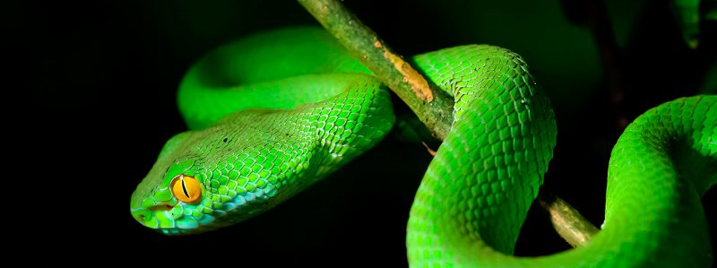
Ciclos de Repetición

Slide 11
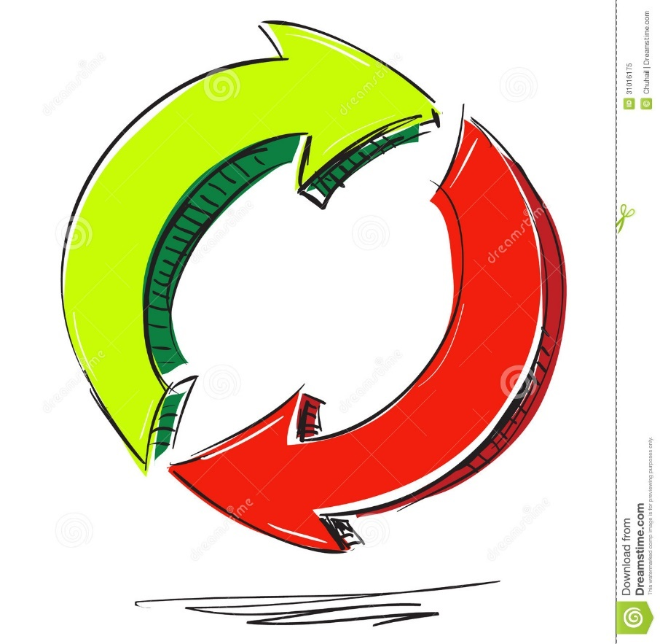
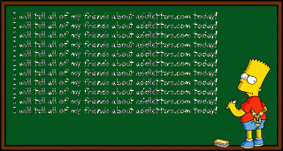
Ciclos de Repetición
Son bloques de instrucciones que se repiten un número de veces mientras se cumpla una condición o un rango

Slide 12
Ciclos de repetición
Los ciclos “para” son ciclos en los cuales la instrucción o el conjunto se repiten un determinado número de veces. Por eso es necesario tener un contador para llevar la cuenta de las veces que se repite el ciclo “Para”
Para contador <- valor_inicial hasta valor_final; incremento:
Instrucciones
FINPARA

Slide 13

While
Otro ciclo de repetición es el ciclo “While” o ciclo “Mientras”, el cual repetirá una secuencia de instrucciones siempre y cuando se cumpla la “Condición”
Importante: Que la condición no sea infinita
No poner “while(True):”
No poner “while(1):”

Slide 14
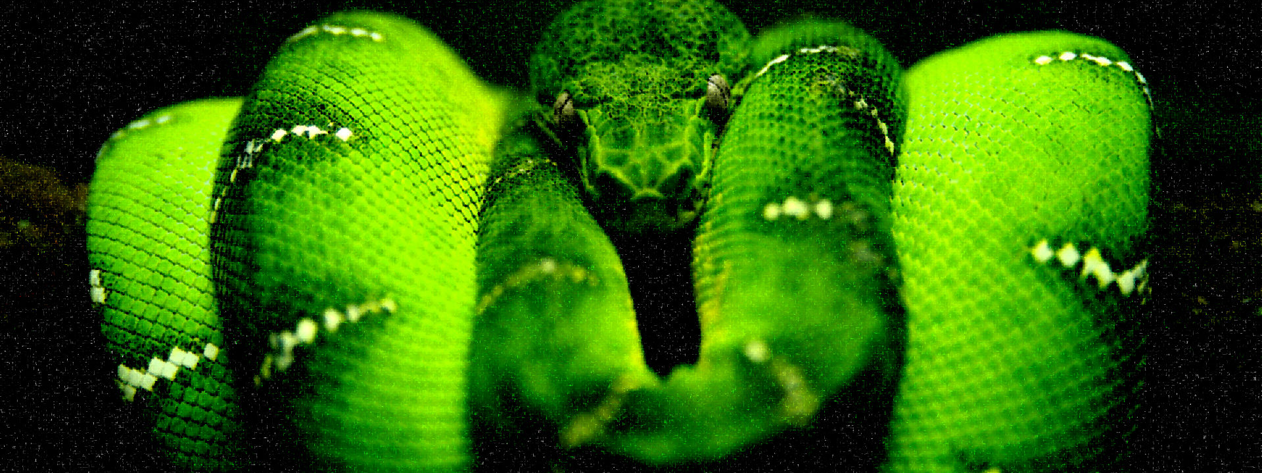
Condicionales

Slide 15
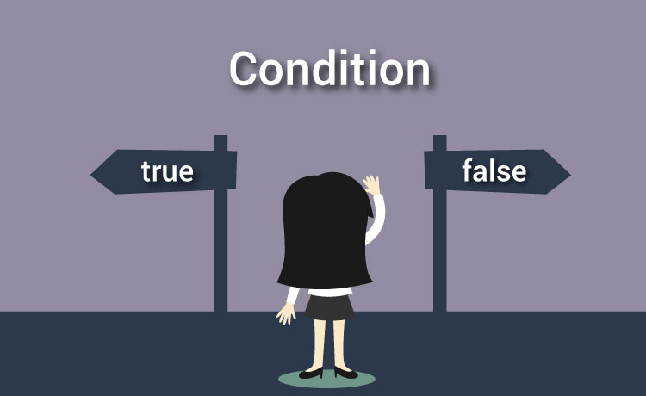
Condicionales
A menudo es conveniente tomar una decisión acerca de cuál es el siguiente paso a tomar dependiendo de la situación que se presenta.
Este tipo de decisiones dependen de algo llamado “CONDICIONES”

Slide 16
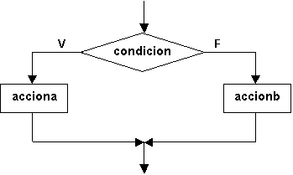
Condicionales

